Slide 1
ГБОУ ДПО РК «КРЫМСКИЙ РЕСПУБЛИКАНСКИЙ ИНСТИТУТ ПОСТДИПЛОМНОГО ПЕДАГОГИЧЕСКОГО ОБРАЗОВАНИЯ
Формирование функциональной грамотности
младшего школьника
в контексте реализации обновленного Стандарта

Slide 2
Функционально грамотный человек – это человек, способный использовать все постоянно приобретаемые в течение жизни знания, умения и навыки для решения максимально широкого диапазона жизненных задач в различных сферах человеческой деятельности, общения и социальных отношений.
А.А. Леонтьев

Slide 3
Функциональная грамотность младшего школьника –это:
• готовность успешно взаимодействовать с изменяющимся окружающим миром;
• возможность решать различные учебные и жизненные задачи;
• способность строить социальные отношения;
• совокупность рефлексивных умений, обеспечивающих оценку своей грамотности, стремление к дальнейшему образованию.

Slide 4
Педагогические технологии
• проблемно-диалогическая технология освоения новых знаний;
• технология формирования типа правильной читательской деятельности;
• технология проектной деятельности;
• обучение на основе «учебных ситуаций»;
• уровневая дифференциация обучения;
• информационные и коммуникационные технологии;
• технология оценивания учебных достижений учащихся и др.

Slide 5
Составляющие функциональной грамотности (модель PISA)

Slide 6
Сущность функциональной грамотности

Slide 7
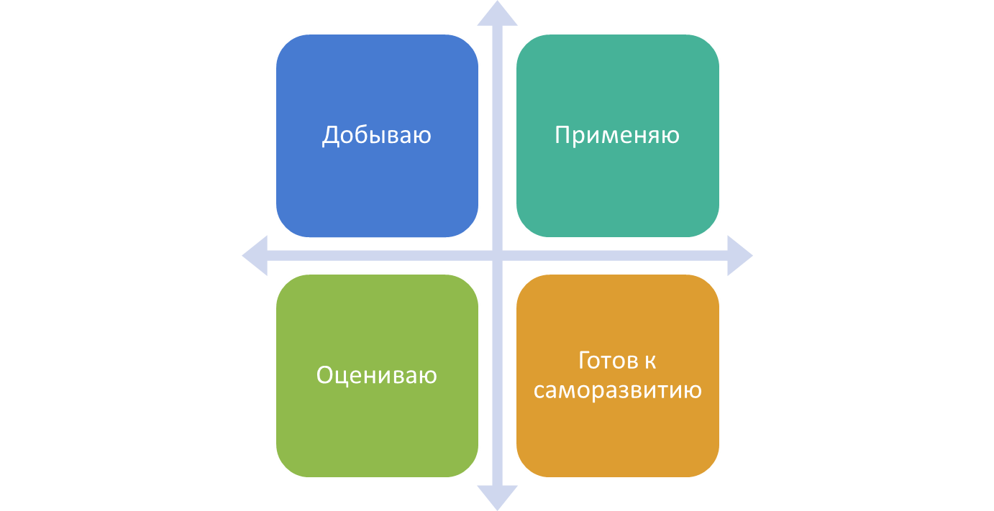
Сущность функциональной грамотности
для ученика младших классов

Slide 8
Приёмы:
• технология проектной деятельности;
• технология критического мышления, на основе построения проблемной ситуации: работа над деформированным текстом;
• уровневая дифференциация обучения;
• информационные и коммуникативные технологии.

Slide 9
Формы и методы, способствующие развитию функциональной грамотности:
групповая форма работы;
игровая форма работы;
творческие задания;
тестовые задания;
практическая работа;
ролевые и деловые игры;
исследовательская деятельность.

Slide 10
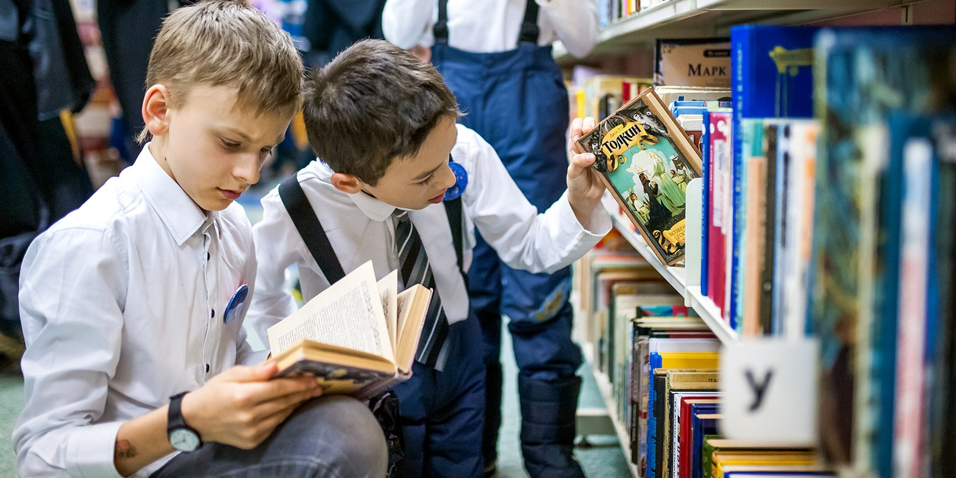
Читательская грамотность – способность человека понимать и использовать письменные тексты, размышлять о них и заниматься чтением для того, чтобы достигать своих целей, расширять свои знания и возможности, участвовать в социальной жизни.
Базовый навык функциональной грамотности: «Русский язык», «Литературное чтение»

Slide 11
«Математическая грамотность» – это способность индивидуума проводить математические рассуждения и формулировать, применять, интерпретировать математику для решения проблем в разнообразных контекстах реального мира.
Базовый навык функциональной грамотности: «Математика»
«Компьютерная и информационная грамотность» – это навык использования цифровых инструментов в формировании функциональной грамотности школьников.

Slide 12
Естественнонаучная грамотность – это способность человека занимать активную гражданскую позицию по общественно значимым вопросам, связанным с естественными науками, и его готовность интересоваться естественнонаучными идеями.
Естественно научно грамотный человек стремится:
научно объяснять явления;
понимать основные особенности естественнонаучного исследования;
интерпретировать данные и использовать научные доказательства для получения выводов.
В начальной школе учебный предмет : «Окружающий мир»
Финансовая грамотность. В курсе математики начальной школы происходит знакомство с денежными знаками, ценой и стоимостью товаров.

Slide 13
Креативное мышление - способность продуктивно участвовать в процессе выработки, оценки и совершенствования идей, направленных на получение:
инновационных и/или эффективных решений;
нового знания;
эффектного выражения воображения.

